Slide 1
L'ÉVOLUTION DES SALAIRES DANS LES MÉTIERS DE LA DATA
Antoaneta - Benoît - Mathieu

Slide 2
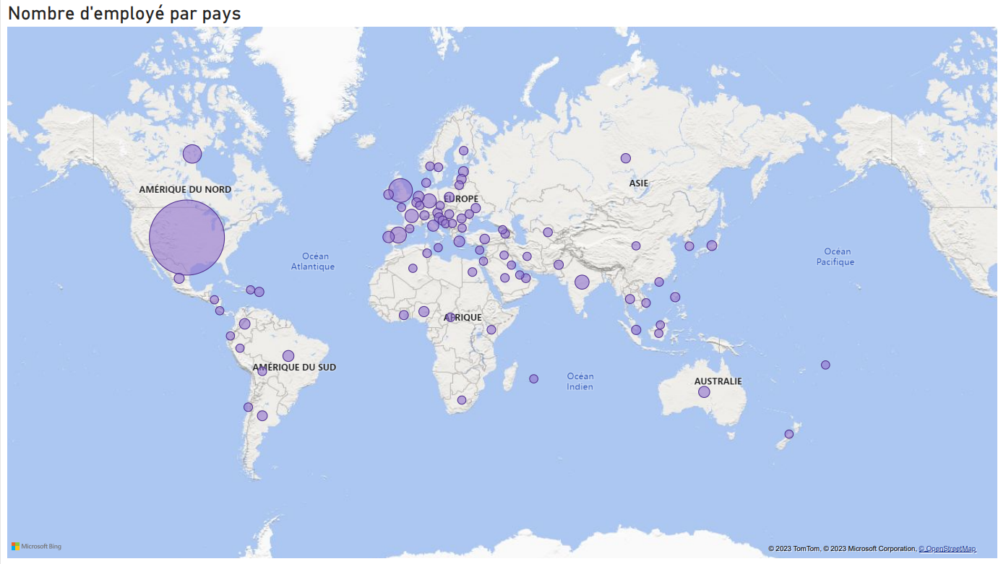
Répartition des employés dans le monde

Slide 3
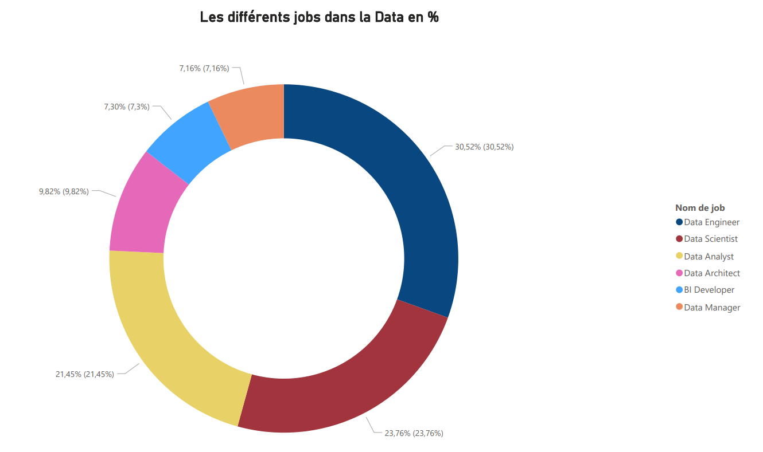
Répartition des emplois (%)

Slide 4
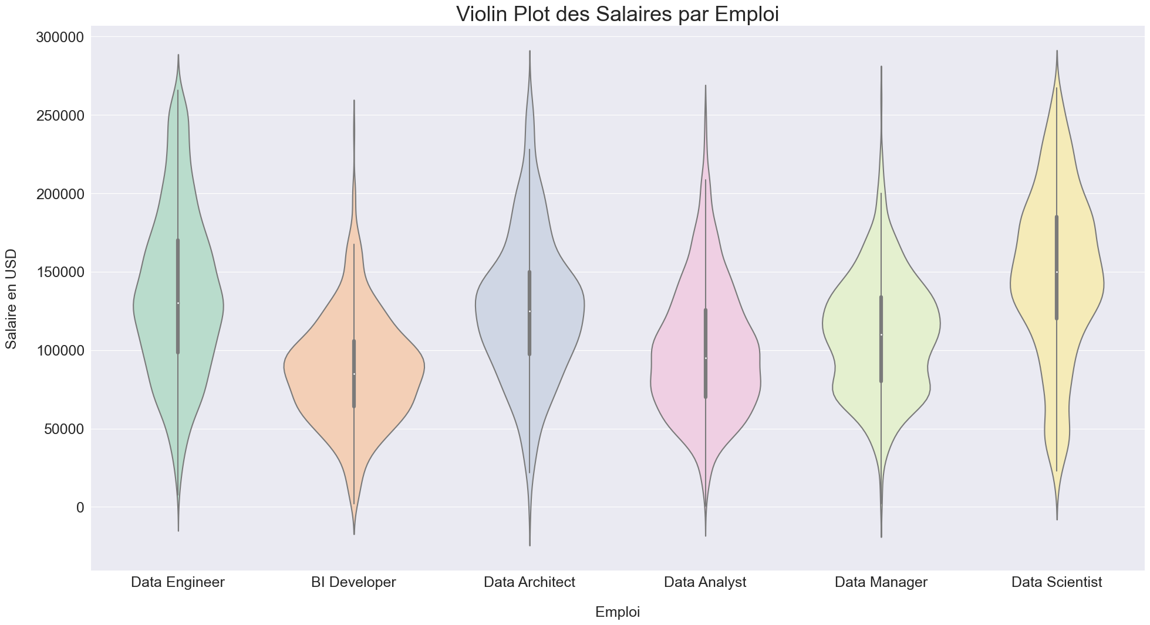
Distribution des données par emploi

Slide 5
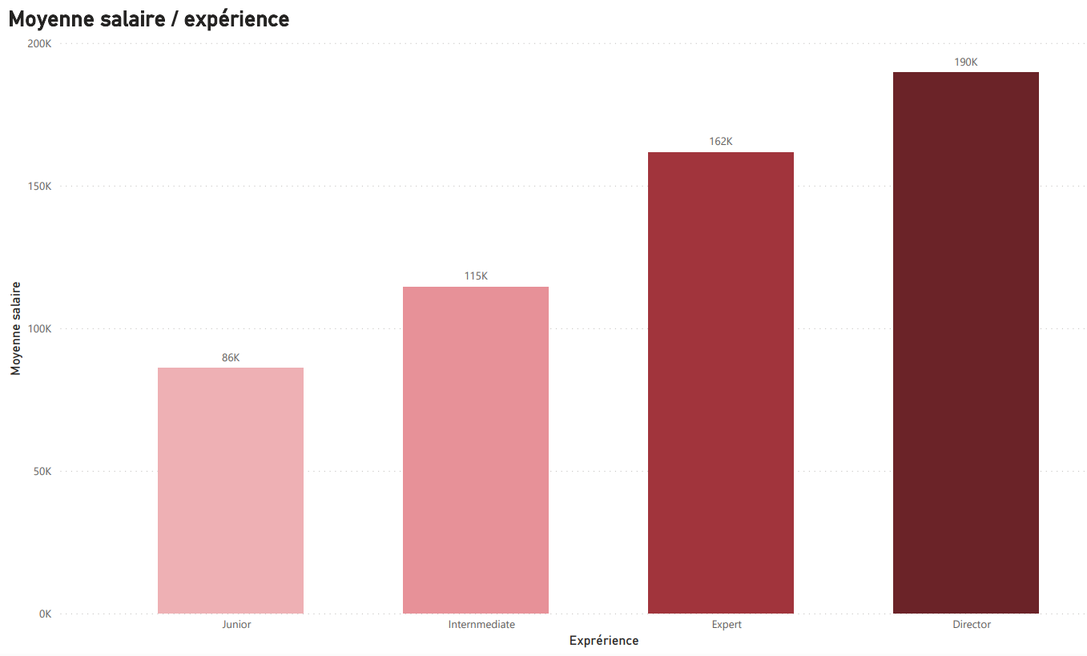
Salaires par expérience

Slide 6
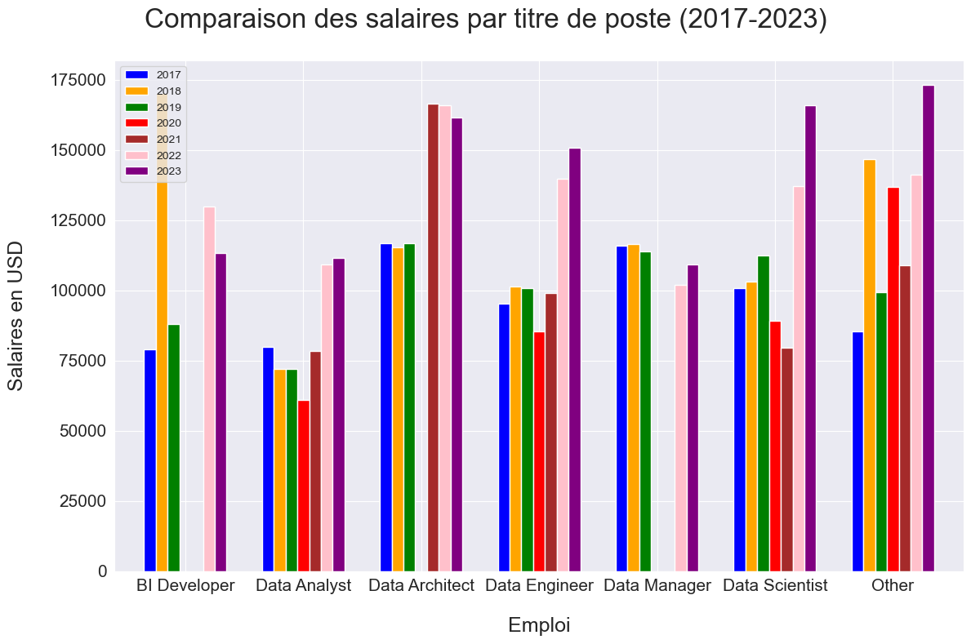
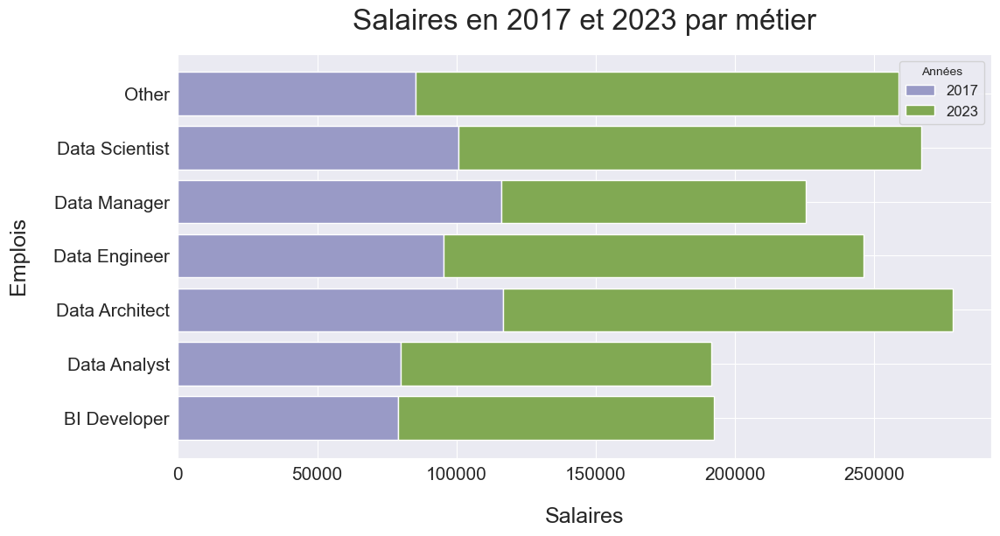
Répartition des salaires par année et par job

Slide 7
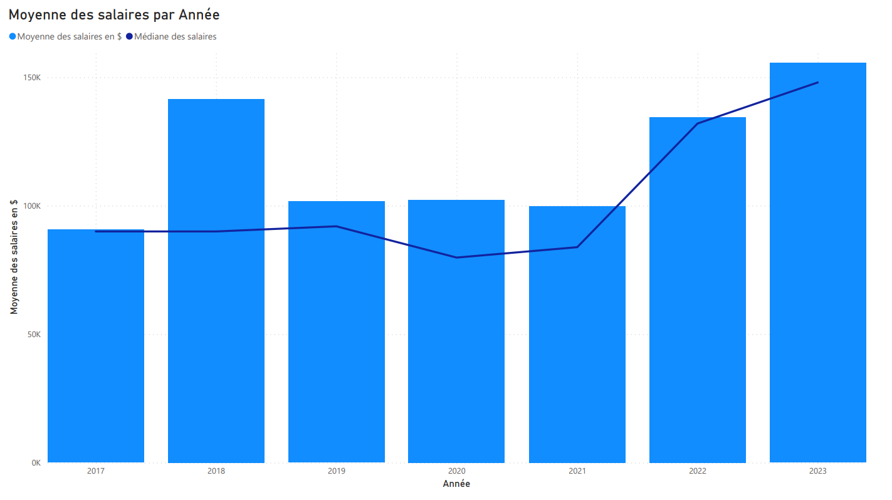
Moyenne des salaires par année

Slide 8
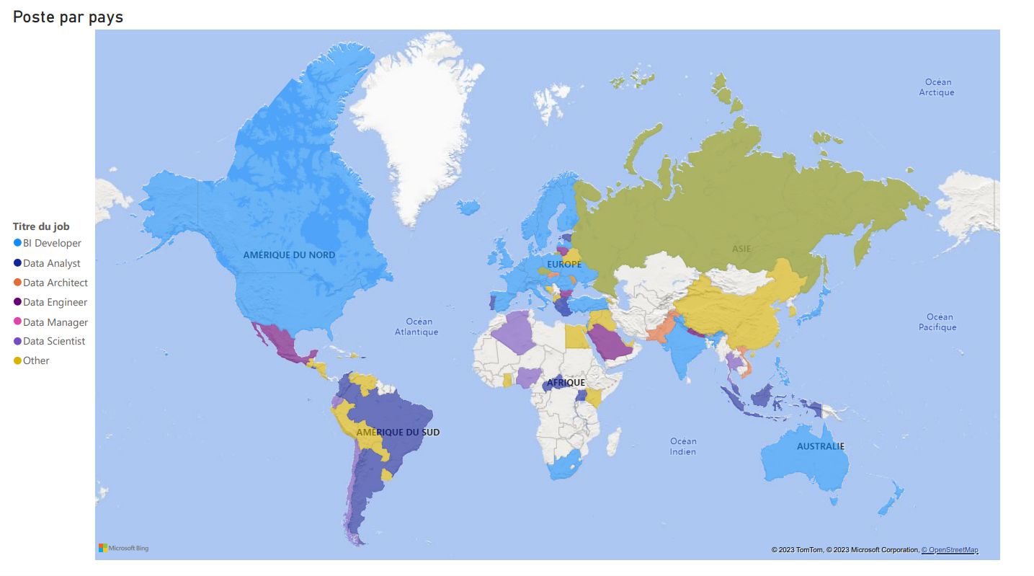
Les postes en vogue

Slide 9
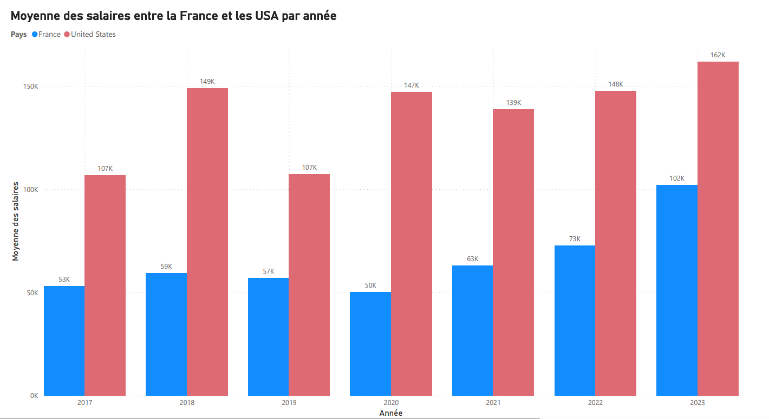
Différence de salaire entre la France et USA

Slide 10
Sources
finance/data-professional-salary-survey | Workspace | data.world
Data jobs salaries - weekly updated (kaggle.com)

